Slide 1
Московский институт электроники и математики им. А.Н. Тихонова
Результаты приемной кампании МИЭМ
в 2019 году
Заместитель директора МИЭМ
Абрамешин А.Е.
Москва, 2019

Slide 2
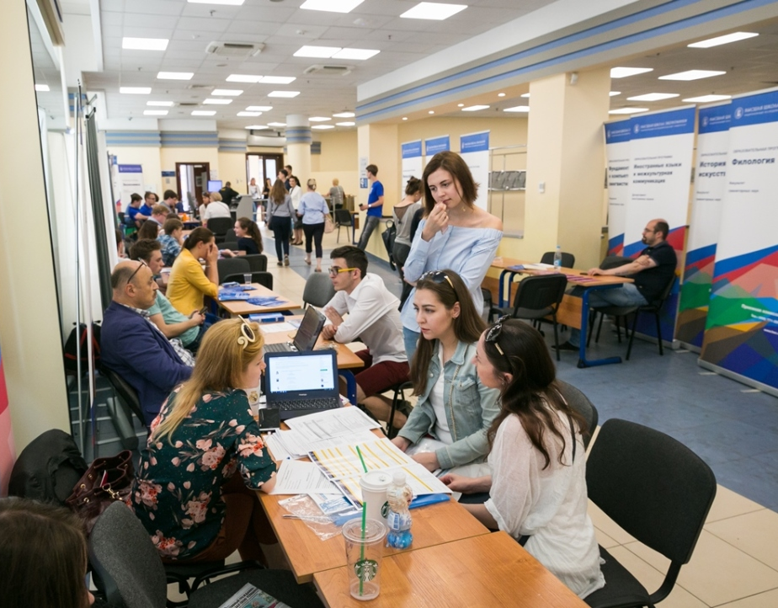
Приемная кампания МИЭМ в 2019 году
Линия академических руководителей ОП:
Назаров И.В., Лось А.Б., Гудков Ю.И., Буровский Е.А., Иванов Ф.И.
За время приемной кампании поступило более 350 звонков, связанных с вопросами по образовательным программам.
Аналитическая + Консультационная группа:
Ролич А.Ю. – ассистент, Департамент компьютерной инженерии
Стецкевич Артём – студент ИТСС
Парамонова Анна – студентка ИТСС
Страмнова Екатерина – студентка ИВТ
Ковригина Анастасия – студентка ИВТ
Воронцова Татьяна – студентка КБ
Мухамадиева Регина – студентка КБ
Илюхин Денис – выпускник ПМ
Бубнова Мария – выпускница ПМ

Slide 3
Динамика изменения количества заявлений
+14%
+3%
-7%
+33%

Slide 4
ДИНАМИКА РОСТА КОЛИЧЕСТВА
ПОБЕДИТЕЛЕЙ И ПРИЗЕРОВ ОЛИМПИАД

Slide 5
Динамика роста проходного балла
 | 2012 | 2013 | 2014 | 2015 | 2016 | 2017 | 2018 | 2019 | Прирост 2018/2019 | Прирост в 2012/2019 году
КБ | 223 | 260 | 260 | 264 | 281 | 293 | 280 | 292 | 4% | 30%
ПМ | 208 | 246 | 215 | 230 | 239 | 263 | 269 | 280 | 4% | 34%
ИВТ | 190 | 210 | 225 | 225 | 250 | 257 | 263 | 275 | 4% | 44%
ИТСС | 200 | 210 | 214 | 216 | 241 | 251 | 256 | 267 | 4% | 33%
ИБ | - | - | - | - | - | - | - | 288 | - | -

Slide 6
ДИНАМИКА ИЗМЕНЕНИЯ КОЛИЧЕСТВА СТУДЕНТОВ КОММЕРЧЕСКОЙ ФОРМЫ ОБУЧЕНИЯ
-25%
+7%
+12%
0%

Slide 7
Высшая проба, профиль
“Электроника и Вычислительная Техника”
В 2 раза выросло количество заявлений от участников олимпиады Высшая проба по профилю “Электроника и вычислительная техника” и количество поступивших по БВИ по данной олимпиаде.
В 2019/2020 учебном году статус олимпиады “Высшая проба” по профилю “Электроника и Вычислительная Техника” был повышен с 3 до 2 уровня в перечне РСОШ.
Возникает необходимость в открытии еще одного профиля “Интернет вещей и кибербезопасность”
 | Кол-во заявлений |  |  | Зачислено
 | 2017 | 2018 | 2019 | 2017 | 2018 | 2019
Олимпиада «Высшая проба» по электронике и вычислительной технике | 10 | 16 | 32 | 2 | 7 | 14

Slide 8
Взаимодействие с лицеем ниу вшэ
В 2019 году произошло переформатирование образовательной программы реализуемой МИЭМ НИУ ВШЭ для учащихся Лицея НИУ ВШЭ (упор на подготовку к олимпиадам, большее разнообразие курсов по выбору.)
Наблюдается положительная динамика как по количеству поданных заявлений, так и по количеству поступивших выпускников Лицея НИУ ВШЭ на образовательные программы МИЭМ.
 | Кол-во заявлений |  |  | Зачислено
 | 2017 | 2018 | 2019 | 2017 | 2018 | 2019
Лицей НИУ ВШЭ | 10 | 15 | 28 | 3 | 6 | 8
Факультетский день | 30 | 66 | 98 | 3 | 6 | 8

Slide 9
Результаты приема в бакалавриат и Специалитет МИЭМ
Открыта новая образовательная программа бакалавриата «Информационная безопасность». Бюджетные места на 77% заняты абитуриентами, поступающими по БВИ.
Работа по организации приемной кампании признана успешной.
План приема на бюджетные места выполнен с превышением по ОП (20% в целом).
Проходной балл при поступлении на программа бакалавриата МИЭМ в среднем вырос на 12 баллов.
По программам бакалавриата и специалитета на 9 % перевыполнен план приема на места с оплатой стоимости обучения в условиях повышения стоимость обучения на 25%.
Зачислено 19 иностранных граждан на программы бакалавриата и специалитета.
На ОП “Инфокоммуникационные технологии и системы связи” в очередной раз возникает ситуация с недобором на места с оплатой стоимости обучения.
Большое количество абитуриентов, поступивших на “Инфокоммуникационные технологии и системы связи” планировали при поступлении перевестись на ОП “Информационная безопасность”, т.к. не прошли туда по баллам.

Slide 10
Выполнение плана приема в Магистратуру
Образовательная программа | Распределение КЦП в 2019 году | Всего принято на бюджет | Всего принято по договорам об оказании платных образовательных услуг | Проходные баллы на бюджетные места в 2019г.
Системы управления и обработки информации в инженерии | 25 | 27 | 2 | 129
Суперкомпьютерное моделирование в науке и инженерии | 20 | 21 | 1 | 40
Математические методы моделирования и компьютерные технологии | 20 | 20 | 3 | 77
Материалы. Приборы. Нанотехнологии | 20 | 23 | 3 | 45
Компьютерные системы и сети | 50 | 52 | 6 | 63
Инжиниринг в электронике | 30 | 34 | 2 | 45
Интернет вещей и киберфизические системы | 20 | 21 | 3 | 73

Slide 11
ДИНАМИКА ИЗМЕНЕНИЯ КОНКУРСА ДЛЯ ПОСТУПЛЕНИЯ НА БЮДЖЕТНЫЕ МЕСТА МАГИСТРАТУРЫ

Slide 12
ДИНАМИКА ПРОХОДНОГО БАЛЛА НА ОП МАГИСТРАТУРЫ

Slide 13
Результаты приема в магистратуру
Незначительное превышение плана по приему на бюджетные места магистратуры (зачисление за счет НИУ ВШЭ) на фоне невыполнения плана по приему на платную форму обучения.
Необходимость повышения популярности олимпиады НИУ ВШЭ для студентов и олимпиады “Я-Профессионал”.

Slide 14
Московский институт электроники и математики им. А.Н. Тихонова
Приемная кампания МИЭМ в 2020 году
Заместитель директора МИЭМ
Абрамешин А.Е.
Москва, 2019

Slide 15
Состав вступительных испытаний и минимальное количество баллов в 2020 году
Образовательная программа | Состав вступительных испытаний | Минимальные баллы | Проходные баллы на бюджетные места в 2019 году
Компьютерная безопасность | Математика | 65 | 292
 | Информатика | 65
 | Русский язык | 60
Прикладная математика | Математика | 65 | 280
 | Физика | 65
 | Русский язык | 60
Информатика и вычислительная техника | Математика | 65 | 275
 | Русский язык | 60
 | Физика | 65
Инфокоммуникационные технологии и системы связи | Математика | 65 | 267
 | Физика | 65
 | Русский язык | 60
Информационная безопасность | Математика | 65 | 288
 | Физика | 65
 | Русский язык | 60

Slide 16
Индивидуальные достижения в 2020 году
Основные изменения в 2020 году:
Участие в выпускном предпрофессиональном экзамене по программе департамента города Москвы «Инженерные классы в московской школе» с результатом от 81 до 100 баллов – 8 баллов;
Участие в выпускном предпрофессиональном экзамене по программе департамента города Москвы «Инженерные классы в московской школе» с результатом от 61 до 80 баллов – 6 баллов;
Наличие статуса призера Московской предпрофессиональной олимпиады школьников за 11-ый класс по направлениям «Инженерно-конструкторское направление», «Технологическое направление» и «Научно-технологическое направление» – 6 баллов;
Наличие статуса победителя открытого конкурса исследовательских и проектных работ школьников НИУ ВШЭ «Высший пилотаж» по направлению «Технические и инженерные науки» - 6 балла;
Наличие статуса призера открытого конкурса исследовательских и проектных работ школьников НИУ ВШЭ «Высший пилотаж» по направлению «Технические и инженерные науки» - 4 балла;
Наличие диплома I степени по итогам Ежегодной межвузовской научно-технической конференции студентов, аспирантов и молодых специалистов НИУ ВШЭ имени Е.В. Арменского в секции «Проекты школьников по физико-математическим и техническим направлениям» – 4 балла;
Наличие диплома II степени по итогам Ежегодной межвузовской научно-технической конференции студентов, аспирантов и молодых специалистов НИУ ВШЭ имени Е.В. Арменского в секции «Проекты школьников по физико-математическим и техническим направлениям» – 3 балла;
Наличие диплома III степени по итогам Ежегодной межвузовской научно-технической конференции студентов, аспирантов и молодых специалистов НИУ ВШЭ имени Е.В. Арменского в секции «Проекты школьников по физико-математическим и техническим направлениям» – 1 балл.

Slide 17
скидки по оплате обучения студентам, обучающимся по договорам
Внести изменения в Регламент организации перехода студентов Национального исследовательского университета «Высшая школа экономики» с платного обучения на бесплатное.
В случаях, когда на соответствующем курсе образовательной программы отсутствуют вакантные бюджетные места, но студент определенно соответствует условиям перехода с платного обучения на бесплатное, предоставлять скидку на весь период обучения в размере 100 %.
Внести изменения в Положение о предоставлении скидок по оплате обучения студентам, обучающимся по договорам об образовании, заключаемым при приеме на обучение за счет средств физических и или юридических лиц.
Если студент по сумме двух последних текущих рейтингов входит:
В 10% рейтинга - получает скидку в размере 100%
В 25% рейтинга - получает скидку в размере 70%
В 35% рейтинга - получает скидку в размере 50%
В 50% рейтинга - то получает скидку в размере 25%
Внести изменения в Положение о предоставлении скидок по оплате обучения студентам, обучающимся по договорам об образовании, заключаемым при приеме на обучение за счет средств физических и или юридических лиц.
Студентам, обучающимся по договорам об образовании, заключаемым при приеме на обучение за счет средств физических и или юридических лиц , ставших победителями и лауреатами конкурса НИРС по направлению Технические науки и прикладная математика, победители молодежного научно-инновационного конкурса «УМНИК» , «СТАРТ», победители Всероссийских и Международных олимпиад, победителями Олимпиады НИУ ВШЭ для студентов и выпускников по направлениям Прикладная математика, Информатика и вычислительная техника, Электроника и нано­электроника, предоставлять скидку на весь период обучения в размере 100 %.

Slide 18
Работа с абитуриентами
МИЭМ
НИУ ВШЭ
Выездная техническая школа «Опережая Время»
Научно-техническая конференция НИУ ВШЭ им.Е.В.Арменского
IT-класс в Московской школе
Московская предпрофессиональная олимпиада школьников
Конкурс «Высший пилотаж»
Инженерная школа «Корвус»
Инженерные классы в Московской школе
Олимпиада «Высшая проба»
Инженерные каникулы
Интернет школа МИЭМ
IT ШКОЛА SAMSUNG

Slide 19
Интернет школа МИЭМ НИУ ВШЭ
Для кого: для учащихся 9-11 классов.
Что: дистанционные курсы подготовке к олимпиаде. Обучение построено на последовательном решении структуры типовых заданий олимпиады по мере ознакомления с теоретическим материалом и подробными примерами решений заданий, снабженных аудио/видео пояснениями преподавателя.
Ожидаемым результатом программы является повышение уровня подготовки обучающихся к олимпиаде Высшая проба, направление «Электроника и вычислительная техника».
Когда: конец сентября 2019 – май 2020
Объём: 72 академических часов, 2 часа в неделю.

Slide 20
Инженерная школа «Корвус»
Проект «Инженерная школа «Корвус» направлен на системное выявление одаренных в области инженерных наук детей и дальнейшего сопровождения талантливой молодежи с использованием передовых образовательных практик.
65
учеников приняли участие в пилотной программе Инженерной школы «Корвус»
24
учащиеся 8 класса
29
учащиеся 9 класса
12
24
учащиеся 10 класса
программы дополнительного образования подготовлено для реализации в рамках Инженерной школы «Корвус»
В рамках курсов учащиеся углубленно изучают математику, электронику, современные информационные технологии, реализуют свои проекты на базе лабораторий МИЭМ НИУ ВШЭ.

Slide 21
Инженерный КЛАСС
Общее количество учащихся обучающихся по 9 программам НИУ ВШЭ по состоянию на 30.09.2018 г: участников: 632 участника.

Slide 22
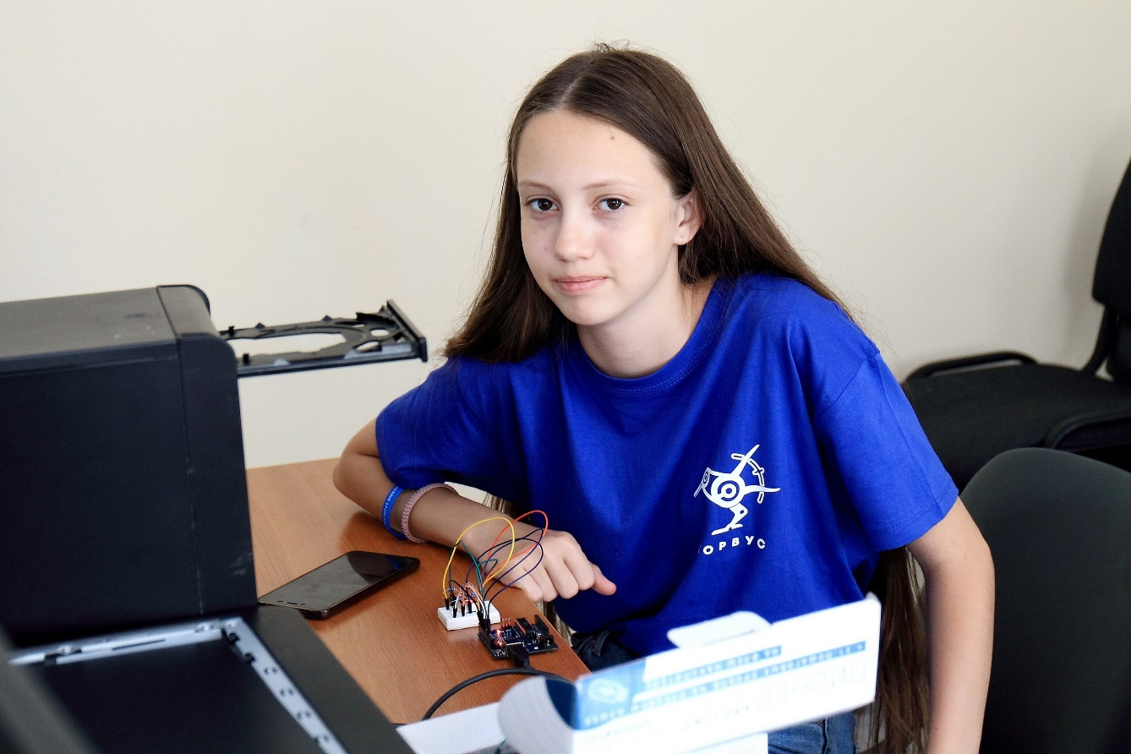
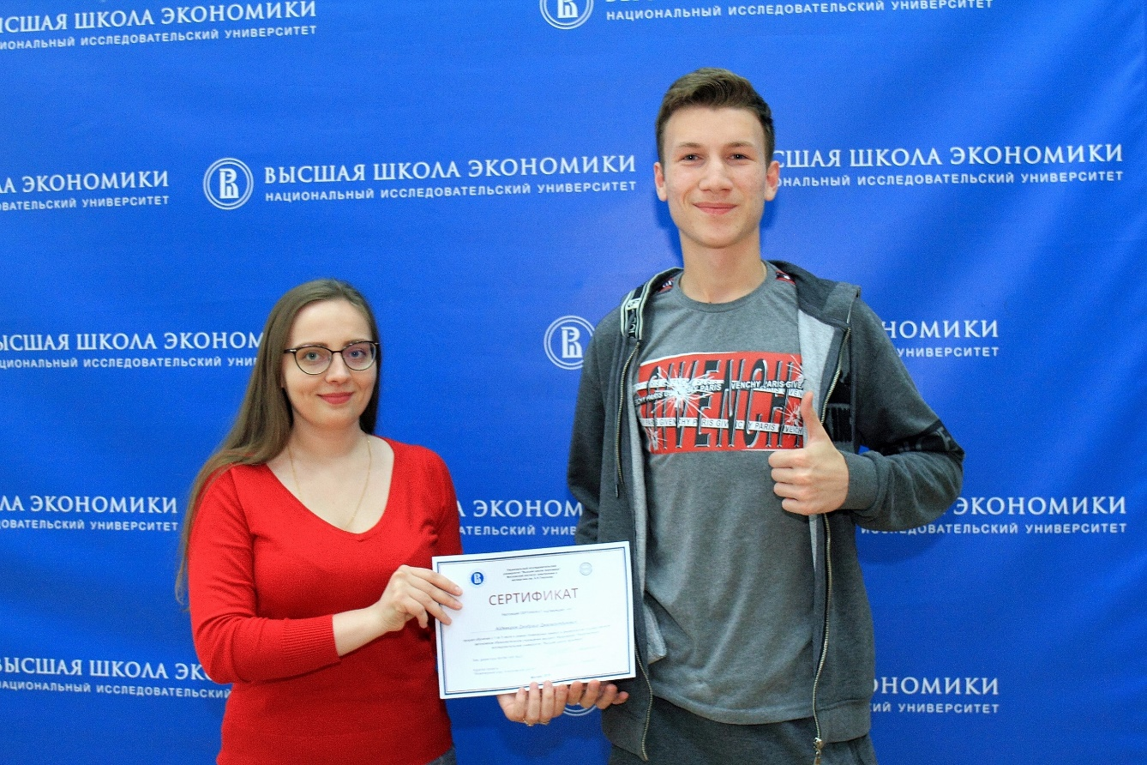
Инженерные каникулы
В 2019 году проведены 3 смены проектных «Инженерных каникул», ключевой особенностью которых стала практико-ориентированность:
Техническая школа “Опережая время” – общее количество участников 120.
Инженерные каникулы в МИЭМ в июне 2019 г. – общее количество участников 70.
Летняя инженерная смена НИУ ВШЭ в июле 2019г. – общее количество участников 120.
В рамках смены учащиеся прошли полный путь от идеи до реализации проекта.
Реализация собственного проекта и навыки полученные во время инженерных каникул помогут учащимся при участии в:
Научно-практической конференции «Инженеры будущего»;
Олимпиадах НИУ ВШЭ «Высшая проба» и «Ступени»;
Московской предпрофессиональной олимпиаде;
Всероссийском конкурсе исследовательских и проектных работ школьников «Высший пилотаж»;
В 2019 – 2020 гг. планируется проведение инженерных каникул как на территории г.Москвы, так в других регионах (Республика Татарстан и др.)

Slide 23
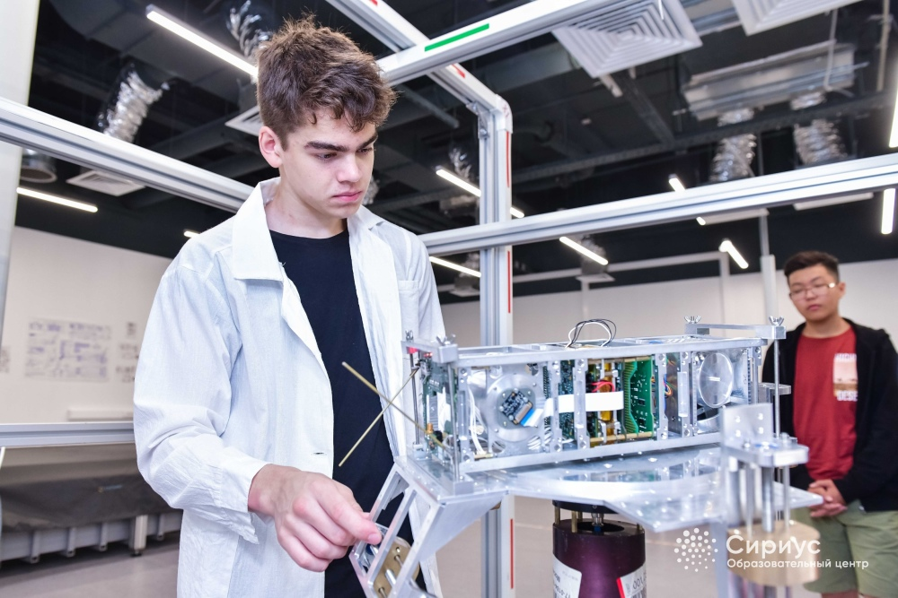
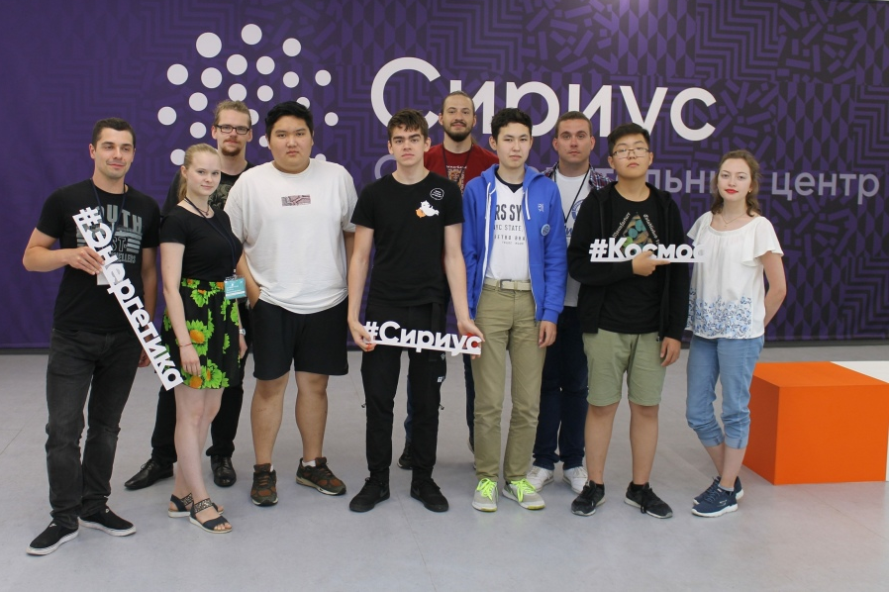
Большие вызовы в оц сириус
Между НИУ ВШЭ и Образовательным центром «Сириус» подписано о проведении летней смены «Создание малых космических аппаратов» во время июльской образовательной научно-технологической проектной программы «Большие вызовы» в 2019 году. Для проведения проектно-ориентированной смены «Большие вызовы» в ОЦ Сириус силами научно-преподавательского состава разработана методика обучения одаренных детей.
В образовательном центре «Сириус» завершилась смена «Большие вызовы», участники которой при помощи специалистов МИЭМ НИУ ВШЭ собрали малый искусственный спутник Земли и провели комплекс его испытаний.

Slide 24
IT ШКОЛА SAMSUNG
Компания Samsung Electronics и Национальный исследовательский университет “Высшая школа экономики” объявляют о начале сотрудничества в рамках социально-образовательного проекта IT ШКОЛА SAMSUNG. На базе МИЭМ НИУ ВШЭ планируется создание одной из крупнейших московских площадок, где будет реализована бесплатная программа для старшеклассников.
Программа ориентирована на учащихся старших классов (рекомендуем 9-10 класс) и колледжей (возраст до 17 лет на момент начала обучения):
Навыки самостоятельной разработки на языке Java на платформе Android.
Разработка индивидуального проекта (собственного мобильного приложения) и участие с ним в конкурсах и конференциях.
Сертификат от компании Samsung, признанного лидера в сфере IT инноваций.
Подготовка к предпрофессиональному экзамену по программированию.
В 2019 году сформирована группа из более 20 человек для обучения на программе (основные участники – школьники Лицея НИУ ВШЭ, базовой школы Покровский квартал и школ Распределенного Лицея НИУ ВШЭ).

Slide 25
Программы МАГИСТРАТУРЫ В 2020 ГОДУ
Образовательная программа | Распределение КЦП в 2020 году | Количество мест по договорам об оказании платных образовательных услуг | Стоимость оказания платных образовательных услуг, тыс. руб.
Системы управления и обработки информации в инженерии | 25 | 5 | 370
Суперкомпьютерное моделирование в науке и инженерии | 20 | 4
Математические методы моделирования и компьютерные технологии | 20 | 5
Материалы. Приборы. Нанотехнологии | 20 | 4
Компьютерные системы и сети | 50 | 10
Инжиниринг в электронике | 20 | 4
Интернет вещей и киберфизические системы | 20 | 4
В 2020 году станет возможна подача заявления абитуриентом сразу на 2 программы магистратуры.

